Slide 1
Self management

Slide 2
Self management

Slide 3
Self Management ๏ pojem Self Management ๏ složky Self Managementu ๏ úskalí Self Managementu ๏ Self Management v praxi osob s vlastní zkušeností

Slide 4
Self Management
polovina 20. století Burrhus Frederic Skinner
průkopník experimentální psychologie a behaviorismu
autor díla "Analýza chování"
navrhoval techniky jak změnit chování

Slide 5
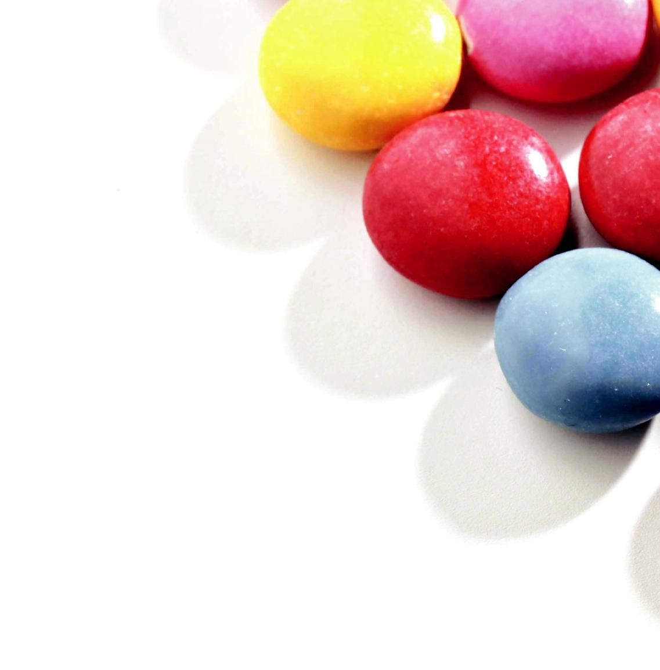
Self Management
Ph.D. Michael C. Clayton
jen jedinec sám může monitorovat své chování
tím lze chování ovlivňovat
důležité je měřit dosahování cílů

Slide 6
Self Management
Stephen Covey, lektor leadershipu
autorita na poli self managmentu
autor miliónů prodaných knih
bestseller "7 návyků skutečně efektivních lidí"
kontroverzní osobnost - misionář mormonské církve

Slide 7
Self Management a lidé s duševním onemocněním
pojem Self Management vzbuzuje u některých uživatelů péče nevoli
behaviorismus a podobné školy podceňují intenzitu emocí duševně nemocných
dodržovat užitečné zásady není jednoduché
duševně nemocní často těžko dodržují i běžný denní režim

Slide 8
Self Management a lidé s duševním onemocněním
Vrcholem Self Managementu lidí s duševním onemocněním může být:
ráno vůbec vstát
dojet do zaměstnání
večer se dopravit domů
přežít, že se každý den budím ve 3 ráno

Slide 9
Self Management a lidé v akutní fázi duševního onemocnění
dodržování základních denních návyků
dodržování léčebného režimu
udržování víry
velká potřeba pomoci zvenčí

Slide 10
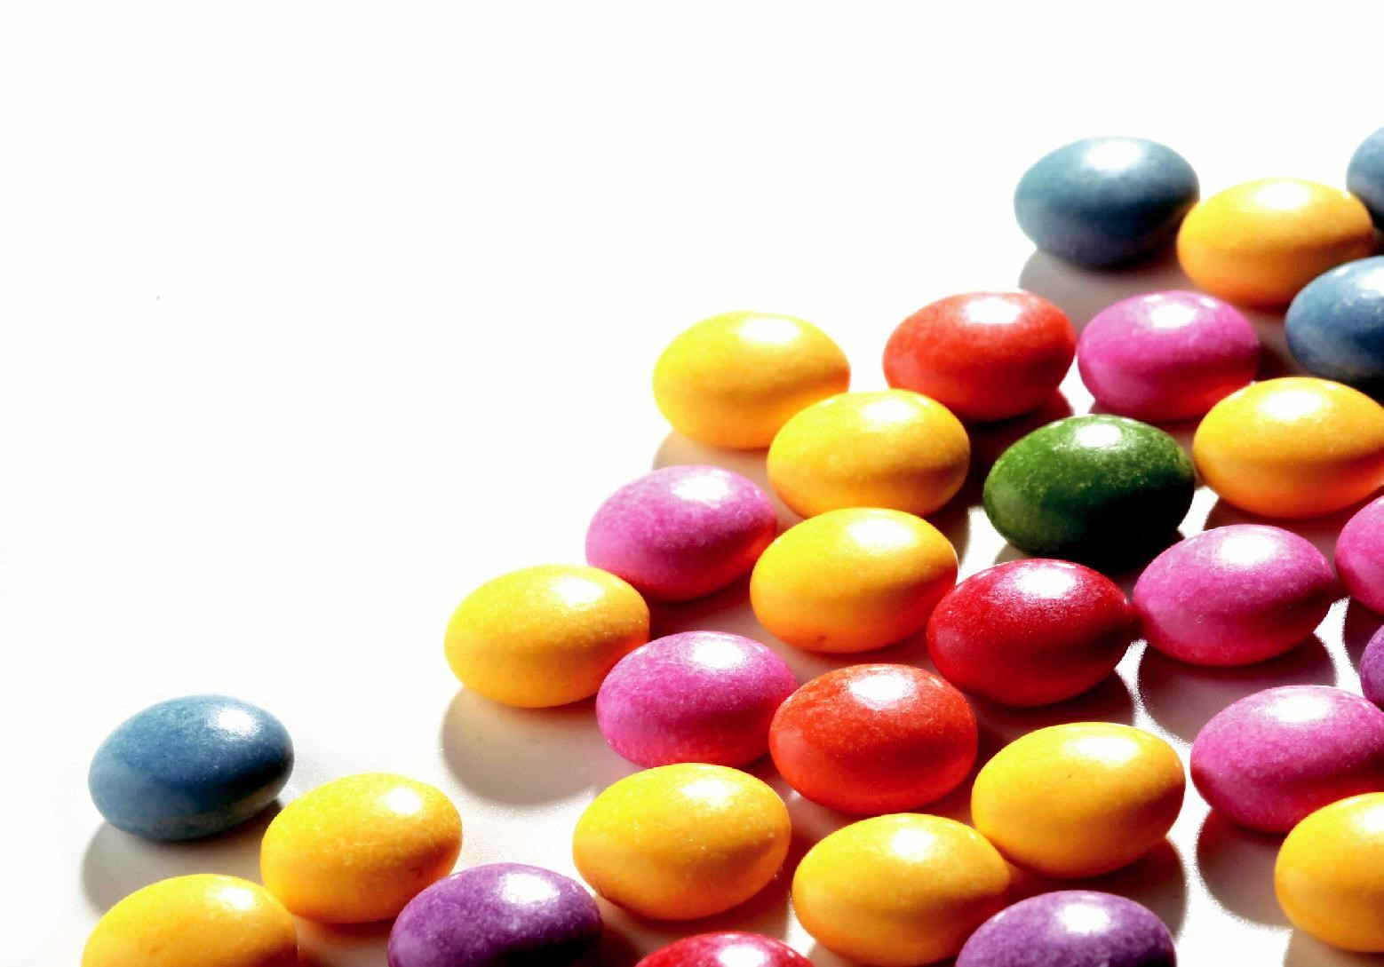
Self Management a lidé v následné fázi duševního onemocnění
docházení na terapii
poznávání sebe sama
posilování sebedůvěry
pomoc profesionálů – udržet režim

Slide 11
Self Management a lidé ve fázi recovery
hlubší uzdravování
další sebepoznávání
nalézání radosti
profesionál stačí nablízku

Slide 12
Self Management definice
Self Management je soubor vlastních, vnitřních metod, dovedností
a strategií, které:
usilují o dosahování osobních cílů, především o recovery
mají za cíl osobní rozvoj, navzdory duševní nemoci
směřují k relativně šťastnému životu i s duševní nemocí
víra v možnost zotavení je nejdůležitější živinou pro SM

Slide 13
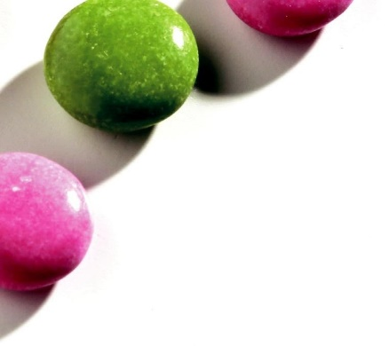
Self Management dovednosti
dovednost sebereflexe, sebepoznávání
dovednost zvládat zátěž, vydržet tíhu
dovednost mít víru, optimismus

Slide 14
Self Management metody
psychohygiena a zdravý životní styl
kontrola míry stresu a ovlivňování jeho intenzity
techniky k zmírnění úzkosti, relaxace, meditace, dechová cvičení, imaginace
nácviky- komunikace, asertivity, plánování cílů
zájmová činnost – hudba, sport, cestování, vlastní tvorba
říct si o pomoc ve svém okolí, když se věci zhoršují
vyhledání odborné pomoci – když to vše nezvládám sám

Slide 15
Self Management úloha pomáhajících pracovníků
naslouchat, analyzovat, provádět metaforickou práci
jít příkladem svým vlastním self managmentem
orientovat se na to zdravé, silné v člověku
zachovávat partnerský přístup
hledat spolu s klientem jeho nejbližší cíle
https://www.youtube.com/watch?v=XveHZAdG-nE

Slide 16
Self Management úskalí
zaměření na výkon – přehlížení pocitů
potlačování pocitů přispívá k psychickým problémům
dočasné zlepšení, ale pak zhoršení

Slide 17
Self Management shrnutí
sebeorganizace, plánování, utváření svého světa uvnitř i navenek
umět zacházet se svou nemocí tak, aby se minimalizovalo riziko dekompenzace a přesto žít kvalitní život
mít rád sebe sama jako svého bližního, dosahovat úspěchů a vychutnávat je
semínko optimismu, které i v dobách deprese tiše čeká a zase se vzchopí a vystrčí malý výhonek
vůle, víra, síla, vytrvalost, která mě nutí po každém pádu znovu vstát

